Slide 1
04. 폼 관련 태그들
04-1
폼 만들기
04-2
<input> 태그
04-3
<input> 태그의 다양한 속성
04-4
여러 데이터 나열해서 보여주기
04-5
기타 다양한 폼 요소들

Slide 2
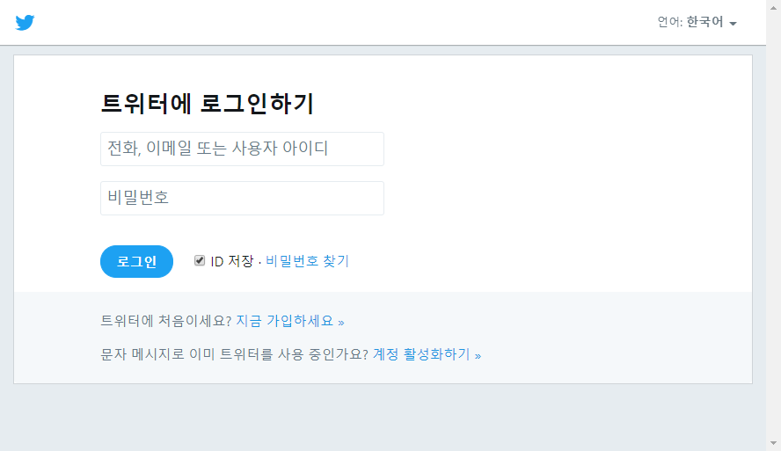
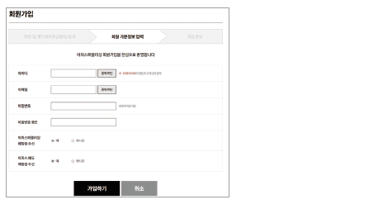
폼 만들기
p133
웹에서 만나는 폼
사용자가 웹 사이트로 정보를 보낼 수 있는 요소들은 모두 폼(form)
폼과 관련된 대부분의 작업들은 정보를 저장하거나 검색하거나 수정하는 일들
이런 작업은 모두 데이터베이스를 기반으로 한다.
아이디를 입력하는 텍스트 필드나 버튼 같은 폼의 형태를 만드는 것은 HTML 태그
폼에 입력한 사용자 정보를 처리하는 것은 ASP나 PHP 같은 서버 프로그래밍 이용
여기에서는 서버 프로그래밍에 대해서는 다루지 않고 브라우저에 표시될 폼을 만드는 태그들에 대해 살펴본다.

Slide 3
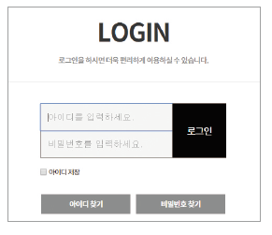
폼 만들기
p133
폼의 동작 방식
사용자가 [아이디]와 [비밀번호]에 정보 입력 → [로그인] 클릭
사용자가 입력한 아이디와 비밀번호가 웹 서버로 보내짐
서버는 자신이 가지고 있는 사용자 데이터베이스를 뒤져서 사용자가 보내온 아이디와 비밀번호가 서로 일치하는 정보인지 확인하고 그 결과를 브라우저에 보냄.
회원이라면 로그인한 후의 결과 화면이 나타나고, 아니라면 로그인 실패 화면이 나타남.

Slide 4

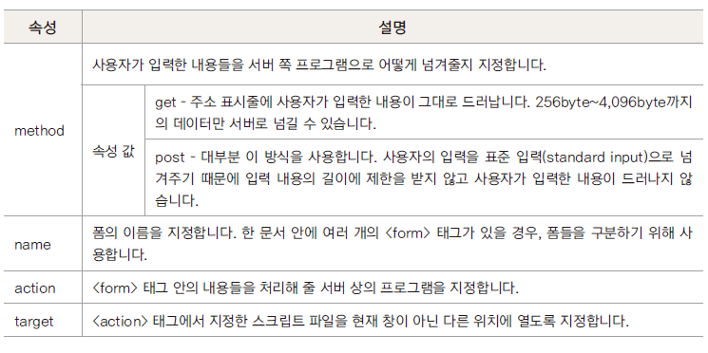
폼 만들기
p134
<form> 태그
폼을 만드는 기본 태그. <form>과 </form> 사이에 여러 폼 요소 삽입
<form action="search.php" method="post">
<input type="text" title="검색">
<input type="submit" value="검색">
</form>
<form> 태그에서 사용 하는 속성들
검색어를 입력하고 [검색] 버튼을 클릭
입력한 내용이 웹 서버에 있는 search.php 파일로 전송
서버에서 search.php 파일 실행 후
그 결과가 다시 웹 브라우저로 전달되어 화면에 표시됨

Slide 5

폼 만들기
p136
<label> 태그
폼 요소에 레이블(텍스트)을 붙이는 태그
라디오 버튼이나 체크 박스에서 텍스트 부분을 클릭해도 라디오 버튼과 체크 박스 버튼이 선택된다.
[방법1]
<label>아이디(6자 이상)<input type=”text” ……></label>
[방법2]
<label for=”user-id”>아이디(6자 이상)</label>
<input type=”text” id=”user-id”>

Slide 6
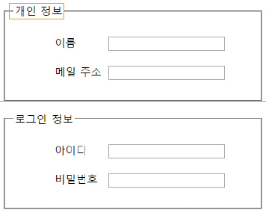
폼 만들기
p139
<fieldset> 태그
<form>
<fieldset>
<legend>개인 정보</legend>
<ul>
<li>
<label for="name">이름</label>
<input type="text" id="name">
</li>
<li>
<label for="mail">메일 주소</label>
<input type="text" id="mail">
</li>
</ul>
</fieldset>
<fieldset>
<legend>로그인 정보</legend>
<ul>
<li>
<label for="id">아이디</label>
<input type="text" id="id">
</li>
<li>
<label for="pwd">비밀번호</label>
<input type="text" id="pwd">
</li>
</ul>
</fieldset>
</form>
폼 요소를 그룹으로 묶는 태그
<legend> 태그
그룹으로 묶는 구역에 제목을 붙이는 태그

Slide 7
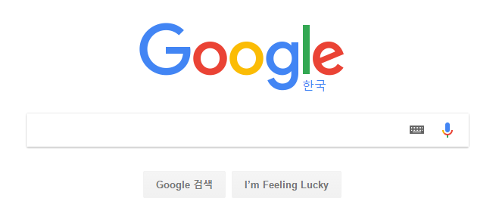
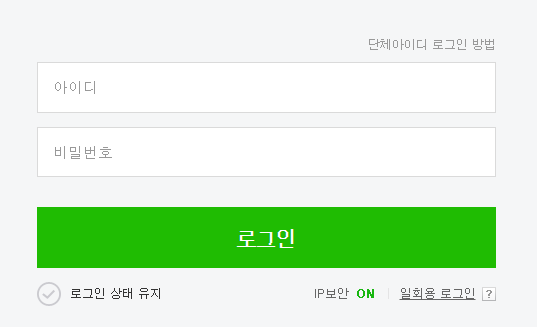

<input> 태그
p141
사용자가 입력하는 부분은 거의 <input> 태그를 이용해 처리
입력하는 내용의 종류는 <input> 태그의 type 속성을 통해 지정
type 속성 값에 따라 함께 사용할 수 있는 속성들도 달라진다
<input> 태그의 id 속성
여러 번 사용된 폼 요소를 구분하기 위해 사용
<label> 태그를 이용해 캡션을 붙일 수 있다.
CSS를 이용해 각 요소마다 다른 형태로 꾸밀 수 있다.

Slide 8
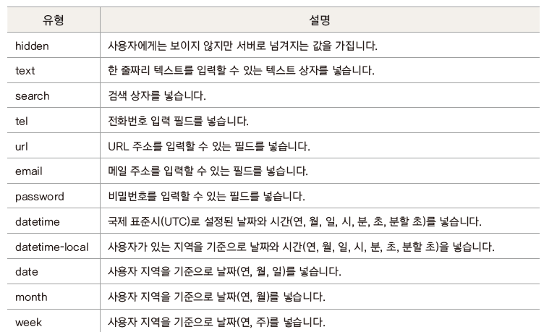
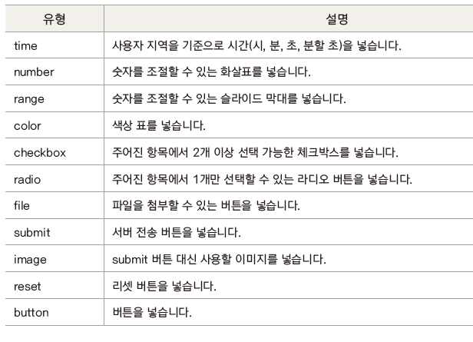
<input> 태그
p143

Slide 9

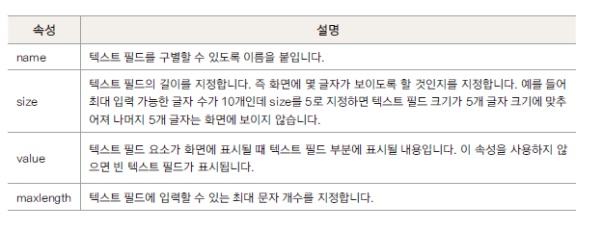
<input> 태그
p144
type = “hidden”
type = “text”
화면 상의 폼에는 보이지 않는다.
폼을 서버로 전송할 때 서버로 함께 전송되는 요소
한 줄짜리 텍스트 입력 필드
주로 아이디나 이름, 주소 등 텍스트 입력
텍스트 필드와 패스워드 필드의 속성
type = “password”
(단, 패스워드 필드에는 value 속성이 없음)
비밀번호 입력란
사용자가 입력하는 내용이 ‘ * ’나 ‘•’로 표시된다

Slide 10



<input> 태그
p144
type = “search”
type = “url”
검색 필드
검색 창에 x 표시가 되어 검색어 삭제 쉬움
웹 주소 필드
http://’로 시작하는 사이트 주소 입력
type = “email”
type = “tel”
메일 주소 입력 필드
메일 주소 형식 자동 체크
전화번호 입력 필드
사용자 입력을 체크하지는 않음.

Slide 11
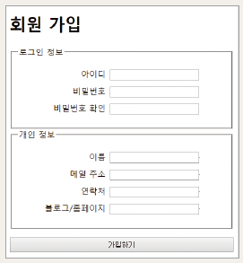
<input> 태그
p147
<form>
<fieldset>
<legend>로그인 정보</legend>
<ul>
<li>
<label for="user-id">아이디 </label>
<input type="text" id="user-id">
</li>
<li>
<label for="pwd1">비밀번호 </label>
<input type="password" id="pwd1">
</li>
<li>
<label for="pwd2">비밀번호 확인 </label>
<input type="password" id="pwd2">
</li>
</ul>
</fieldset>
<fieldset>
<legend>개인 정보</legend>
<ul>
<li>
<label for="user-name">이름 </label>
<input type="text" id="user-name">
</li>
<li>
<label for="mail">메일 주소</label>
<input type="email" id="mail">
</li>
<li>
<label for="phone">연락처</label>
<input type="tel" id="phone">
</li>
<li>
<label for="homep">블로그/홈페이지</label>
<input type="url" id="homep">
</li>
</ul>
</fieldset>
<input type="submit" value="가입하기">
</form>

Slide 12

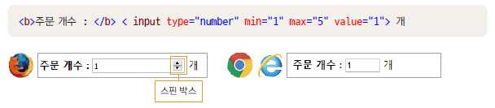

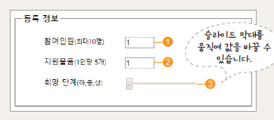
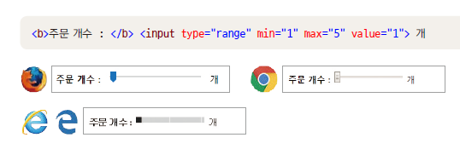
<input> 태그
p149
type = “number”
숫자 입력 필드. 브라우저에 따라 스핀 박스로 표시됨
<ul>
<li>
<label class="reg" for="member">참여인원<small>(최대10명)</small></label>
<input type="number" id="member" value="1" min="0" max="10" step="1">
</li>
<li>
<label class="reg" for="stuffs">지원물품<small>(1인당 5개)</small></label>
<input type="number" id="stuffs" value="1" min="0" max="50" step="5">
</li>
<li>
<label class="reg" for="satis">희망 단계<small>(하,중,상)</small></label>
<input type="range" id="satis" value="1" min="1" max="3">
</li>
</ul>
type = “range”
숫자 입력 필드. 슬라이드 막대를 이용해 숫자 입력

Slide 13
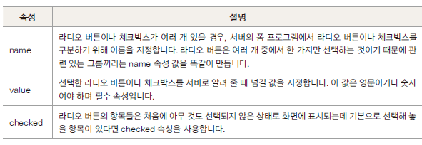
<input> 태그
p151
type = “radio”
여러 항목 중 하나만 선택할 때
type = “checkbox”
여러 항목 중 둘 이상을 선택할 때
type = “color”
색상 표에서 색상 선택

Slide 14
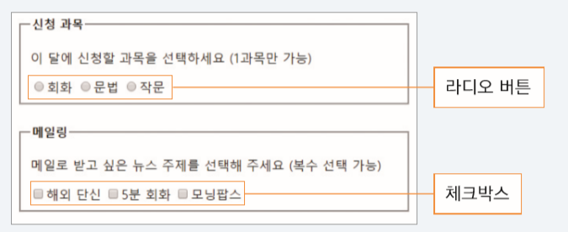
<input> 태그
p151
<form>
<fieldset>
<legend>신청 과목</legend>
<p>이 달에 신청할 과목을 선택하세요 (1과목만 가능)</p>
<label><input type="radio" name="subject" value="speaking">회화</label>
<label><input type="radio" name="subject" value="grammar">문법</label>
<label><input type="radio" name="subject" value="writing">작문</label>
</fieldset>
<fieldset>
<legend>메일링</legend>
<p>메일로 받고 싶은 뉴스 주제를 선택해 주세요 (복수 선택 가능)</p>
<label><input type="checkbox" name="mailing" value="news">해외 단신</label>
<label><input type="checkbox" name="mailing" value="dialog">5분 회화 </label>
<label><input type="checkbox" name="mailing" value="pops">모닝팝스</label>
</fieldset>
</form>

Slide 15
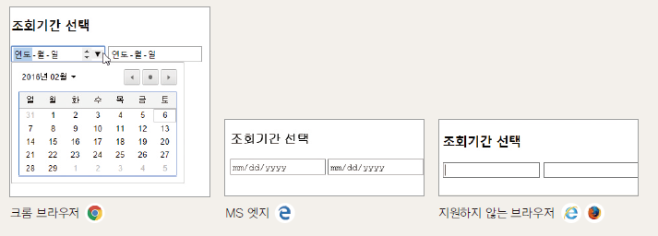
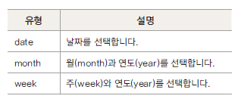
<input> 태그
p153
type = “date”, type=“month”, type=“week”
달력 이용해 날짜 입력
<label><input type="date" id="start"></label>
<label><input type="date" id="end"></label>

Slide 16
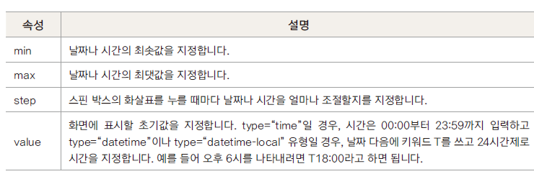

<input> 태그
p154
type = “time”, type=“datetime-local”
사용하는 속성
시간 입력
<label>시작 시간<input type="time" value="09:00" id="start"></label>,
<label>종료 시간<input type="time" value="18:00" id="end"></label>
<label>시작 시간<input type="datetime-local" value="2016-03-02T09:00" id="start"></label>,
<label>종료 시간<input type="datetime-local" value="2016-03-02T18:00" id="end"></label>

Slide 17

<input> 태그
p155
type = “submit”, type=“reset”
type = “image”
폼 전송/리셋 버튼
전송(submit) 버튼 : 사용자 입력 내용을 서버로 전송
리셋(reset) 버튼 : 사용자 입력 내용 전부 삭제
value 속성을 이용해 버튼 표시 내용 지정
submit 버튼 대신 이미지 삽입
<form>
<label>아이디 <input type="text" size="15"></label>
<label>비밀번호 <input type="password" size="15"></label>
<input type="image" id="butt" src="images/login.jpg" alt="login">
</form>
<form action="register.php" method="post">
<label> 메일 주소 <input type="text"></label>
<input type="submit" value="제출">
<input type="reset" value="다시입력">
</form>

Slide 18
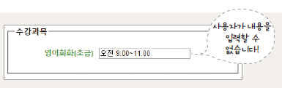
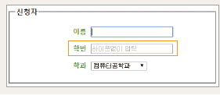
<input> 태그의 다양한 속성
p159
autofocus
readonly
페이지를 불러오자마자 원하는 폼 요소에 마우스 커서 표시
내용을 보기만 하고 입력하지 못하게 함.
속성 값 없이 readonly 라고만 쓰면 됨. (readonly=“readonly”, readonly=“true”로 표시하기도 함)
placeholder
입력란에 표시하는 힌트로, 필드를 클릭하면 사라짐
<label class="reg" for="subj">영어회화(초급)</label>
<input type="text" id="subj" value="오전 9:00~11:00" readonly>
<label class="reg" for="uname">이름</label>
<input type="text" id="uname" autofocus>
<label class="reg" for="uid">학번</label>
<input type="text" id="uid" placeholder="하이픈없이 입력”>

Slide 19
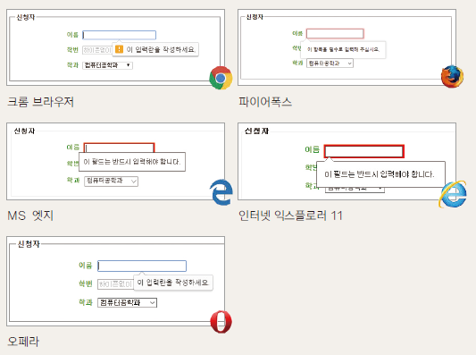
<input> 태그의 다양한 속성
p161
required
필수 필드 체크
속성 값 없이 required 라고만 입력 (required=“required”라고 해도 됨)
필수 필드는 브라우저에서 직접 체크하는 것이므로 오류 메시지 내용은 브라우저들마다 다르게 나타남
<label class="reg" for="uname">이름</label>
<input type="text" id="uname" autofocus required>

Slide 20
<input> 태그의 다양한 속성
p162
min, max, step
size, minlength, maxlength
min, max : 해당 필드의 최솟값,최댓값
step : 허용된 범위 내의 숫자 간격
type이 date, datetime, datetime-local, month, week, time, range, number 일 경우에만 사용
size : 텍스트 관련 필드에서 화면에 몇 글자까지 보이게 할지 결정
maxlength : 입력 가능한 최대 글자
minlegth : 입력해야 할 최소 글자. (크롬과 안드로이드 브라우저에서만 지원)
<label class="reg" for="group">단체주문</label>
<input type="number" id="group" value="10" min="10" max="100" step="10">
<label class="reg" for="uid">학번</label>
<input type="text" id="uid" placeholder="하이픈없이 입력" maxlength="8" required>

Slide 21
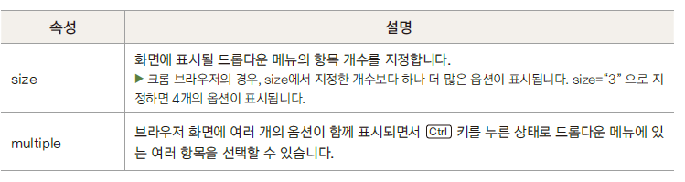
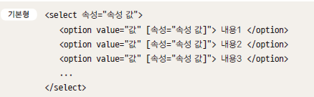
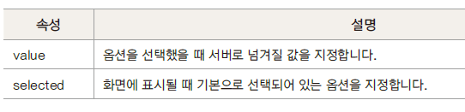

여러 데이터 나열해 보여주기
p170
<select>, <optgroup>, <option>
<select> 태그의 속성
여러 옵션 중에서 선택 – 드롭다운 목록
공간을 최소한으로 사용하면서 여러 옵션 표시 가능
<option> 태그의 속성
<select id="class">
<option value="archi">건축공학과</option>
<option value="mechanic">기계공학과</option>
<option value="indust">산업공학과</option>
<option value="elec">전기전자공학과</option>
<option value="computer" selected>컴퓨터공학과</option>
<option value="chemical">화학공학과</option>
</select>

Slide 22
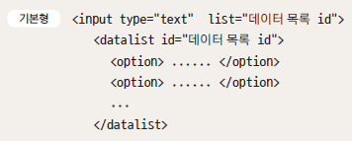
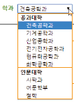
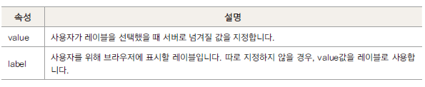
여러 데이터 나열해 보여주기
p172
<select>, <optgroup>, <option>
<datalist>, <option>
<optgroup> 태그
여러 항목을 그룹을 묶을 때 사용
label 속성을 사용해 그룹 제목을 붙임
데이터 목록에 제시한 값 중에서 선택하면 그 값이 자동으로 텍스트 필드에 입력됨
데이터 목록에 id를 이용해 이름을 붙이고,
<input> 태그의 list 속성에 데이터 목록 id를 지정함.
<select id="class">
<optgroup label="공과대학">
<option value="archi">건축공학과</option>
<option value="mechanic">기계공학과</option>
<option value="indust">산업공학과</option>
<option value="elec">전기전자공학과</option>
<option value="computer">컴퓨터공학과</option>
<option value="chemical">화학공학과</option>
</optgroup>
<optgroup label="인문대학">
<option value="history">사학과</option>
<option value="lang">어문학부</option>
<option value="philo">철학</option>
</optgroup>
</select>
<option> 태그의 속성

Slide 23
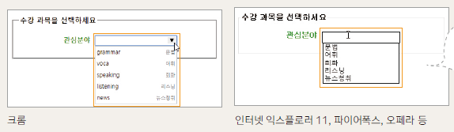
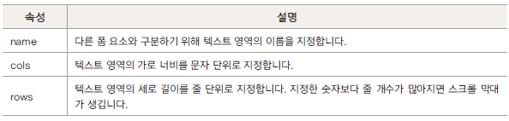
여러 데이터 나열해 보여주기
p172
<datalist>, <option>
<textarea>
텍스트 영역 – 여러 줄의 텍스트 입력
게시판의 게시물 입력 창, 회원 가입 양식의 약관 등
<input type="text" id="interest" list="choices">
<datalist id="choices">
<option value="grammar" label="문법"></option>
<option value="voca" label="어휘"></option>
<option value="speaking" label="회화"></option>
<option value="listening" label="리스닝"></option>
<option value="news" label="뉴스청취"></option>
</datalist>
<textarea> 태그의 속성

Slide 24
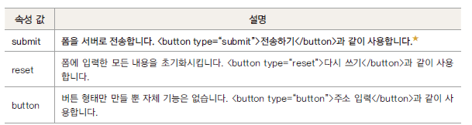

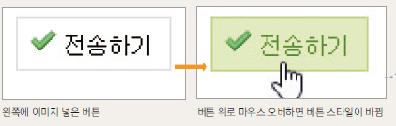
기타 다양한 폼 요소들
p177
<style>
.subm{ /* 버튼 스타일 */
display:block; /* 블록 레벨 요소 */
background-color:#fff; /* 배경색 */
border:1px solid #dedede; /* 테두리 */
cursor:pointer; /* 마우스 포인터 */
padding:5px 10px 6px 7px;/* 패딩 */
}
.subm img{ /* 버튼 내 왼쪽 이미지 */
border:0; /* 테두리 없음*/
padding:0; /* 패딩 없음 */
width:16px; /* 가로 크기 */
height:16px; /* 세로 크기 */
}
.subm:hover{ /* 버튼 위로 마우스 포인터 올렸을 때 스타일 */
background-color:#e6efc2; /* 배경색 */
border:1px solid #c6d880; /* 테두리 */
color:#529215; /* 글자색 */
}
</style>
<form>
<button type="submit" class="subm">
<img src="images/tick.png" alt=""> 전송하기
</button>
</form>
<button>
다양한 형태의 버튼 삽입
화면 낭독기에서 버튼임을 정확히 전달할 수 있음
CSS를 이용해 원하는 형태로 꾸밀 수 있음

Slide 25
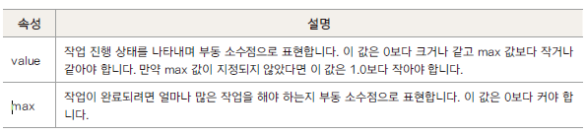
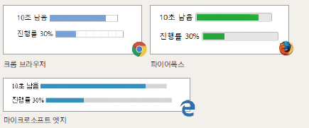

기타 다양한 폼 요소들
p179
<output>
<progress>
계산 결과를 브라우저에 표시
브라우저 화면에 다르게 표시되는 것은 아니지만 <output> 태그로 묶인 부분이 일반 텍스트가 아니라 계산의 결과값이라는 점을 웹 브라우저가 정확히 인식할 수 있습니다.
작업 진행 상태를 브라우저에 표시
값에는 특별한 단위가 없고 단위를 표시하지도 않음
<form oninput="result.value=parseInt(num1.value)+parseInt(num2.value)">
<input type="number" name="num1" value="0">
+<input type="number" name="num2" value="0">
=<output name="result" for="num"></output>
</form>
<label>10초 남음</label>
<progress value="50" max="60"> </progress>
<label>진행률 30%</label>
<progress value="30" max="100"></progress>

Slide 26
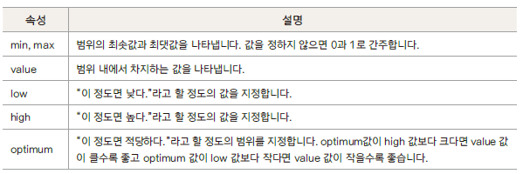
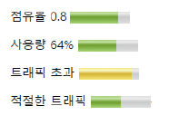
기타 다양한 폼 요소들
p181
<meter>
전체 크기 중에서 얼마나 차지하는지를 표현할 때 사용 예) 하드 디스크 사용량, 유권자 투표율 등
<label>점유율 0.8 </label>
<meter value="0.8"></meter>
<label>사용량 64%</label>
<meter min="0" max="100" value="64"></meter>
<label>트래픽 초과</label>
<meter min="1024" max="10240" low="2048" high="8192" value="9216"></meter>
<label>적절한 트래픽</label>
<meter value="0.5" optimum="0.8"></meter>
현재 값만 지정
사용할 수 있는 속성
현재 값과 함께 최소값, 최대값
현재 값,최소값, 최대값, 상한 값,
하한 값 지정
현재 값과 최적 값 지정

